Slide 1


Slide 2
על סדר
הצגת המערכת
מידול מודל הבחנים
אופן הפיתוח במודול

Slide 3
סרטון תדמית קצר

Slide 4
על המערכת
Modular Object-Oriented Dynamic Learning Environment – Moodle
סביבת הוראה / למידה מודולרית, דינאמית ומונחית עצמים.
תוכנה חופשית מבוססת Web להוראה/למידה משולבת מחשב.
התוכנה כתובה בשפת PHP
מערכת מודל מבוססת קוד פתוח ומשמשת לניהול קורסים ולמידה או סביבת לימודים וירטואלית.
המערכת מתאימה לקהילת לומדים בקבוצה קטנה וגדולה, ללמידה מקוונת בבתי ספר, מכללות ואוניברסיטאות, לשיטות למידה והוראה מגוונות.
ב-Moodle מעל ל - 50,000 התקנות של סביבות למידה במוסדות שונים, יותר מ-9 מיליון משתמשים ופועלת ביותר מ-200 מדינות.

Slide 5







רשימת מוסדות המשתמשים במערכת
רשימת המוסדות המלאה
בין היתר:

Slide 6
סטטיסטיקות
stered sites | 53,397
Countries | 222
Courses | 7,827,668
Users | 71,353,495
Enrolments | 170,985,161
Forum posts | 144,318,037
Resources | 72,221,340
Quiz questions | 307,294,500

Slide 7
כלי למידה
משאבים
אפשרות להעלאה של משאבים כגון קבצים, קישורים, סרטונים, אוספי תמונות.
לוח הודעות
פורום
קיימים מספר סוגי פורומים הבאים לתת מענה לצרכים פדגוגים שונים:
כל ההודעות שהמרצה מעלה ללוח הודעות נשלחים גם באמצעות הדואר האלקטרוני לתאים האישיים של תלמידי הקורס.
צ'אט
ניתן להוסיף צ'אט לקורס ולקבוע זמנים קבועים שבהם הלומדים והמרצה יהיו נוכחים.
שיעור
יצירת שיעור מקוון. ניתן לשלב שאלות בלימוד ולפי התשובה
נוכחות תלמידים
מאפשר ציון ומעקב בזמן אמת על נוכחות תלמידים, איחורים, היעדרות והיעדרות באישור.
דוחות פעילות
מאפשר מעקב אחרי פעילות הלומדים בקורס הנלמד.
ניתן להשתמש בדוחות אלה להערכה וקבלת משוב מידי

Slide 8
המשך...
בוחן
מאפשרת תכנון ועריכת בחנים המורכבים משאלות אמריקאיות ושאלות בעלות תשובות קצרות.
אגרון מונחים
גלריית תמונות
העלאת תמונות לגלריה נעשית על ידי הלומדים לפי ההנחיה של המרצה. ניתן להגדיר שהתמונות תהיינה לצפייה בלבד.
מאפשרת ללומדים ליצור ולתחזק רשימה של הגדרות, בדומה למילון. ברשומות ניתן לערוך חיפוש או לדפדף בהם, בפורמטים שונים. ניתן לאפשר יצירה אוטומטית של קישורים לרשומות הללו מכל רחבי סביבת הלמידה.
שאלון משוב
מאפשרת יצירה של שאלון משוב המכיל שאלות מסוגים שונים וקבלת משוב מיידי מהלומדים. התוצאות יהיו אנונימיות או שמיות.
בחירה
אפשרות להציג בפני הלומדים סקר בן שאלה אחת. רכיב זה משמש גם ככלי לחלוקת הכיתה לצוותי עבודה על פי עניין.
מטלה
במערכת ישנן מספר סוגי מטלות אותן ניתן להגדיר. בין המטלות: מטלת הגשה בצוות, מטלת הקלטה, מטלת כתיבה שיתופית

Slide 9
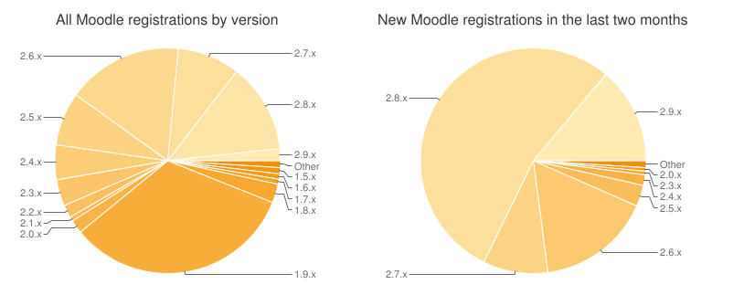
חלוקה לפי גרסאות

Slide 10
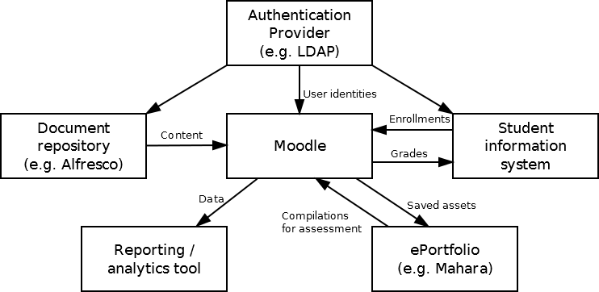
ארכיטקטורה מערכת
Authentication Provider - מאפשר שליטה בכל חשבונות המשתמשים בכלל המערכת
Student information system – מכיל מידע על כלל הקורסים של הסטודנט ואילו קורסים עוד צריך לקחת
Document repository – נועד לשמירת קבצים
eProtfolio – המקום בו הסטודנטים יכולים לשמור קבצים
Reporting / analytics tool – מקום בו מבצעים סטטיסטיקות על המוסד

Slide 11
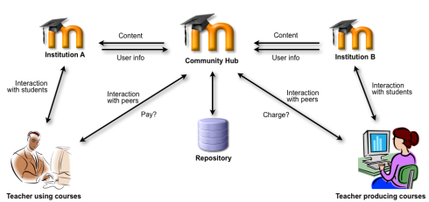
Community Hub
מרצים יכולים להעלות את הקורסים שלהם ל – Repository וכך יכולים להעביר בין מוסדות מידע.
דבר זה נקרא Community Hub

Slide 12

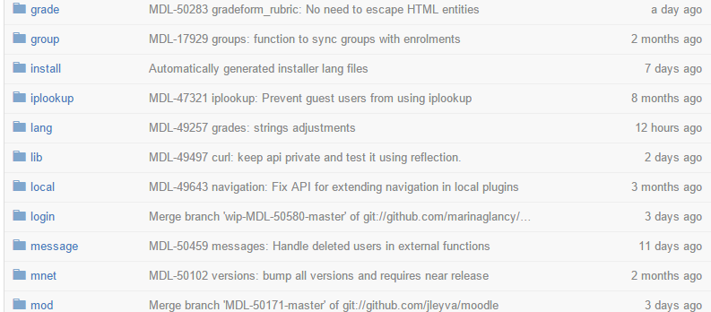
Issues in git

Slide 13

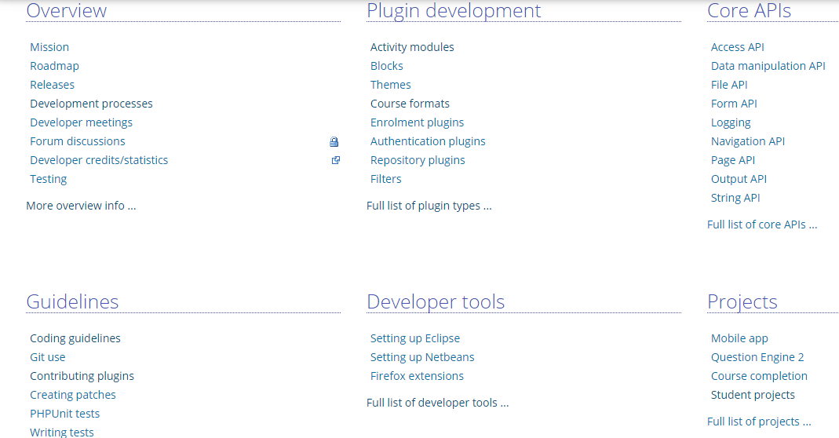
WIKI
למודל מערכת ניהול ידע משלהם
המערכת מחולקת על פי נושאים
יש לשים לב שרמת התיעוד הנדרשת היא גבוהה מאד.
ולכן רוב המידע לא ימצא בWIKI. אלא בקבצים עצמם

Slide 14
הצגת המערכת

Slide 15
על סדר היום
הצגת המערכת
מידול מודל הבחנים
אופן הפיתוח במודול

Slide 16
בחנים במערכת המודל
מערכת המודל מאפשרת למרצה/מורה לערוך בחנים בצורה מקוונת.
המרצה/מורה יכול לבנות בוחן חדש או להשתמש בבוחן קיים.
בוחן מורכב משאלות
שאלות יכולות להיות מורכבות מסוגים שונים.
כאשר תלמיד/סטודנט עונה על שאלות הבוחן יכול לקבל תשובה מיידית
המרצה יכול לצפות בתוכן התשובות שענה הסטודנט/תלמיד

Slide 17
סוגי שאלות
שאלה מוגדרת במערכת כשאלה + תשובה נכונה
קיים מגוון גדול של סוגי שאלות במערכת
שאלות אמריקאיות – רב ברירה
שאלות פתוחות – קצרות וארוכות
שאלות כן/לא
שאלות בחירה מרובה
שאלות חישוביות
שאלות בעלת תשובה נומרית

Slide 18
יצירת בוחן
המרצה/המורה נכנס למערכת ובוחר באפשרות יצירת בוחן עבור קורס מסוים
בוחר את סוג השאלות שיכללו בבוחן
ניתן לבחור שאלות קיימות או לייצר שאלות חדשות
עם סיום יצירת הבוחן יש להפיץ את הבוחן לתלמידי הקורס ואת תאריך ההגשה ואופן ביצוע הבוחן.
השאלות נשמרות במאגר השאלות ויכולות להיות משוחזרות מעת לעת.

Slide 19
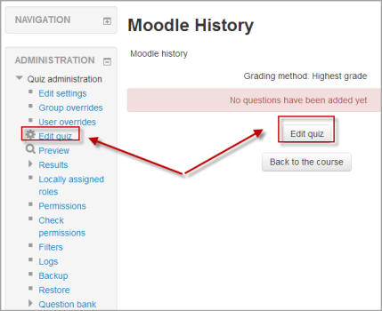
מסך יצירת בוחן לקורס מסוים

Slide 20
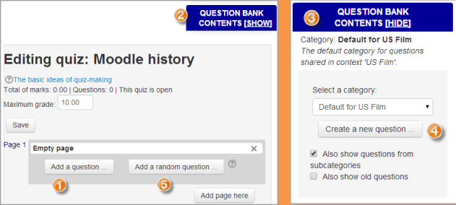
הוספת שאלות לבוחן מסוים
יצירת שאלה חדשה
הוספת שאלה ממאגר השאלות
בחירת שאלה קיימת
יצירת שאלה חדשה והכנסתה למאגר השאלות
בחירת שאלה רנדומלית ממאגר השאלות במידה וקיים מאגר זמין

Slide 21
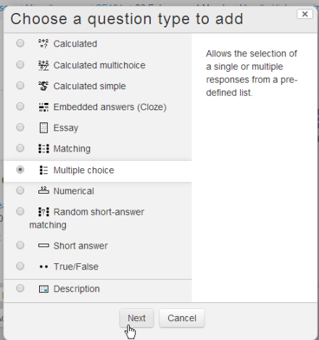

יצירת שאלה
במסך זה נבחר את סוג השאלה שנרצה להוסיף לבוחן
לאחר מכן, נכתוב את השאלה וניתן לתשובה הנכונה ציון.

Slide 22
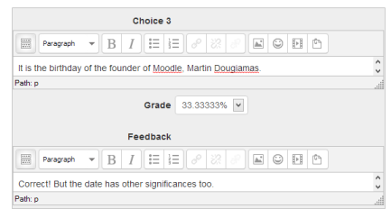
משוב לתשובה נכונה

Slide 23
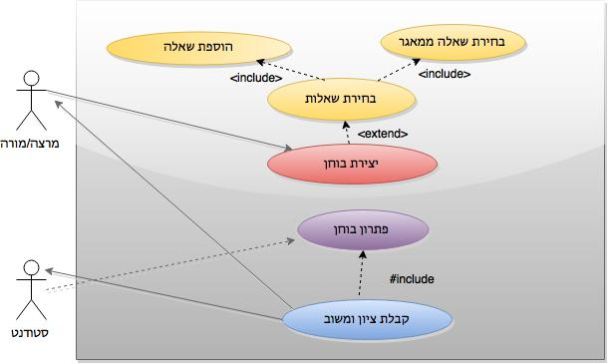
Use Case Diagram

Slide 24
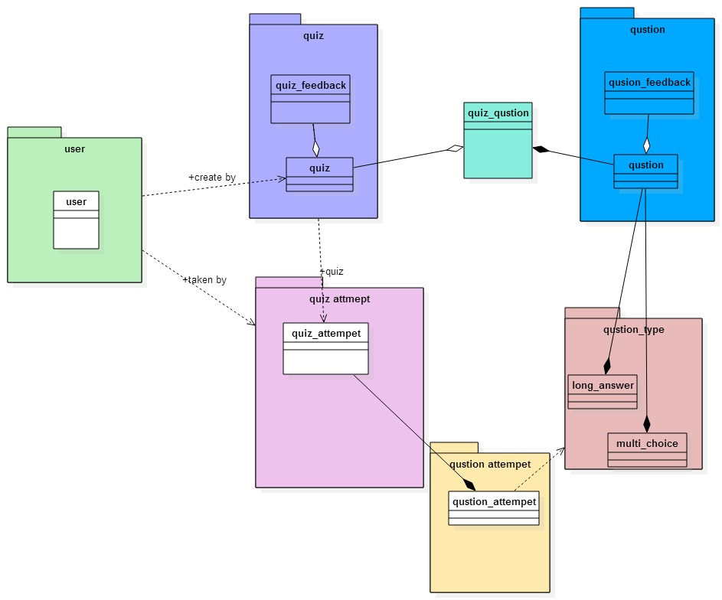

Slide 25
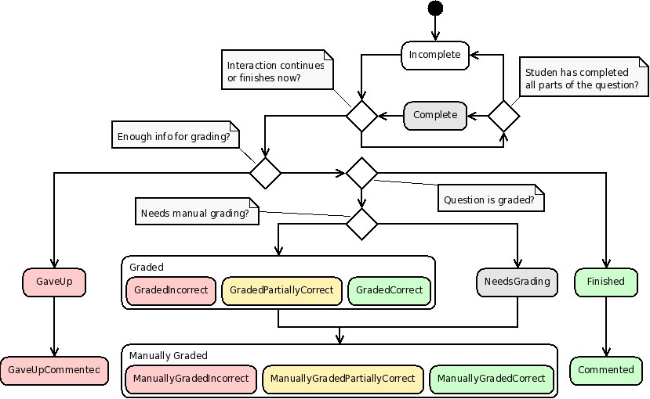
Quiz state

Slide 26
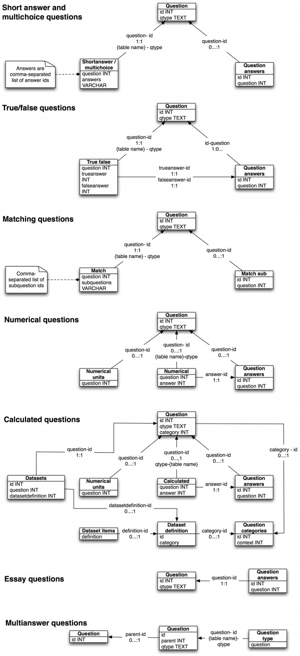
סוגי שאלות

Slide 27
סוגי שאלות

Slide 28
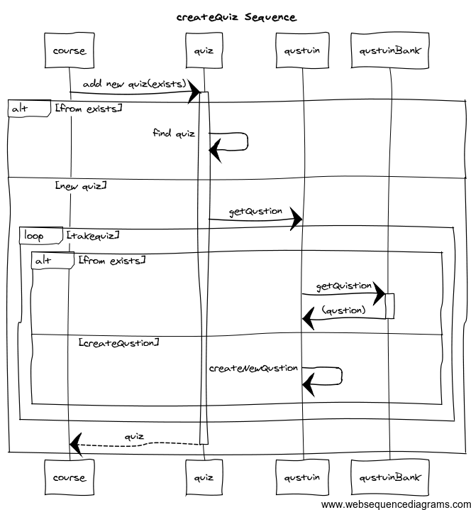

Slide 29
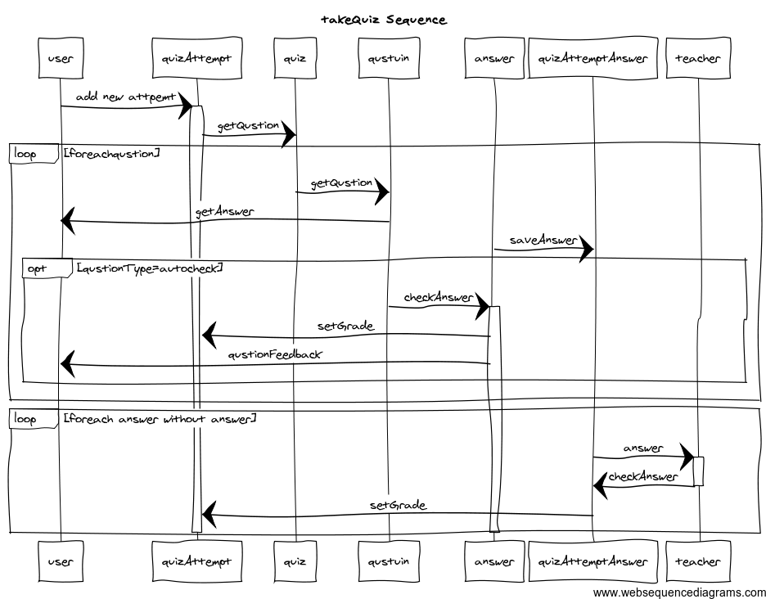

Slide 30
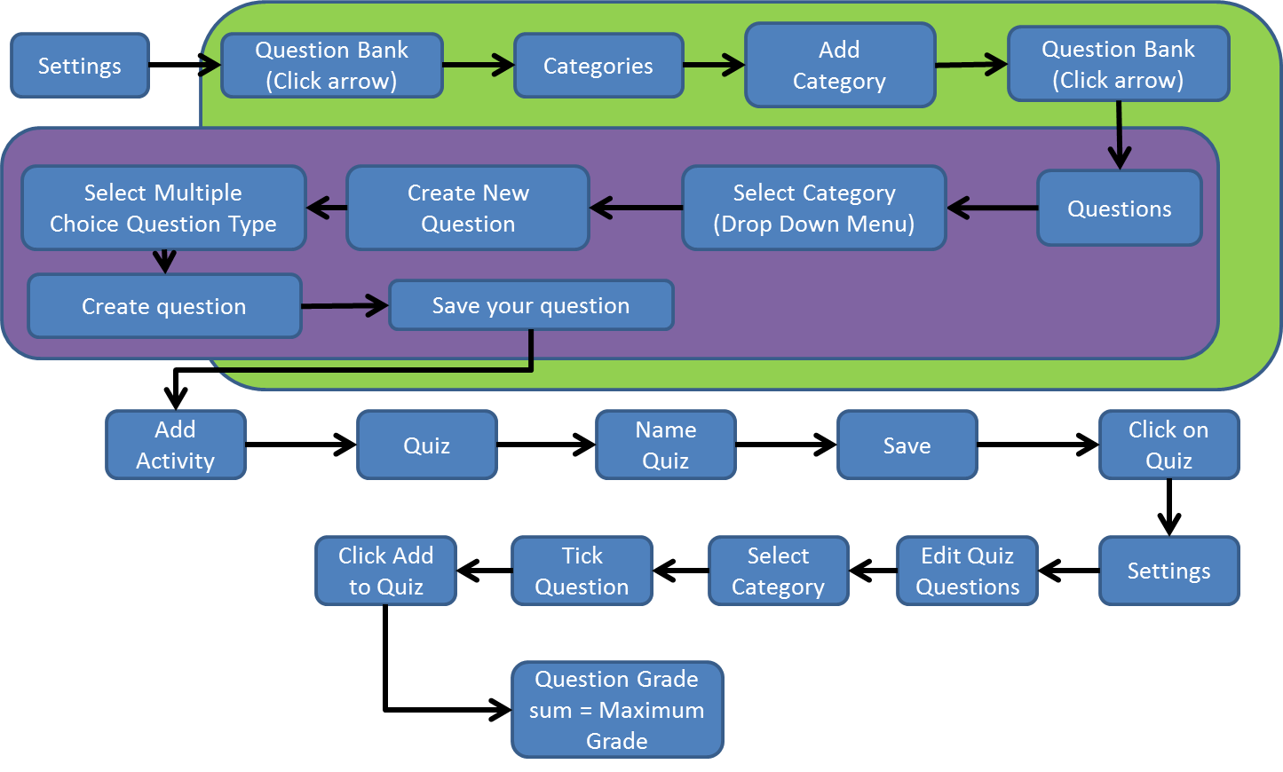

Slide 31
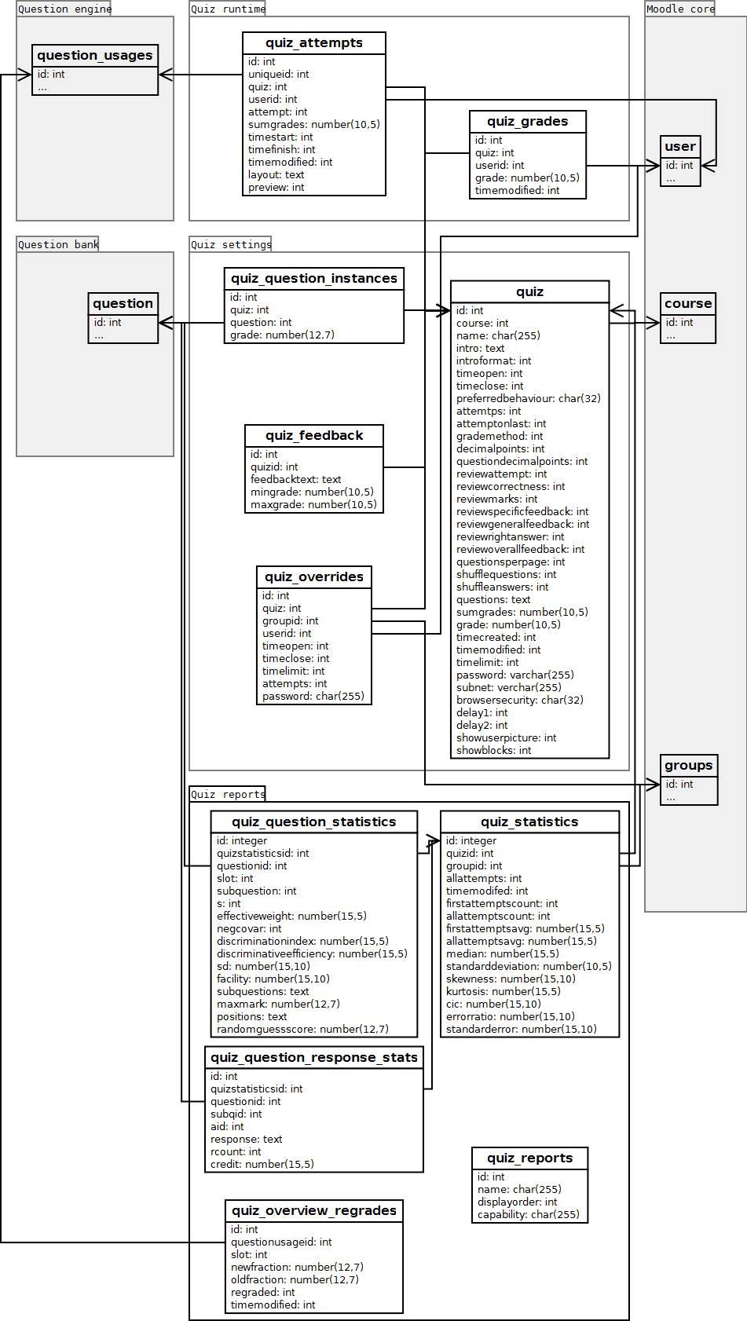
ERD של בוחן

Slide 32
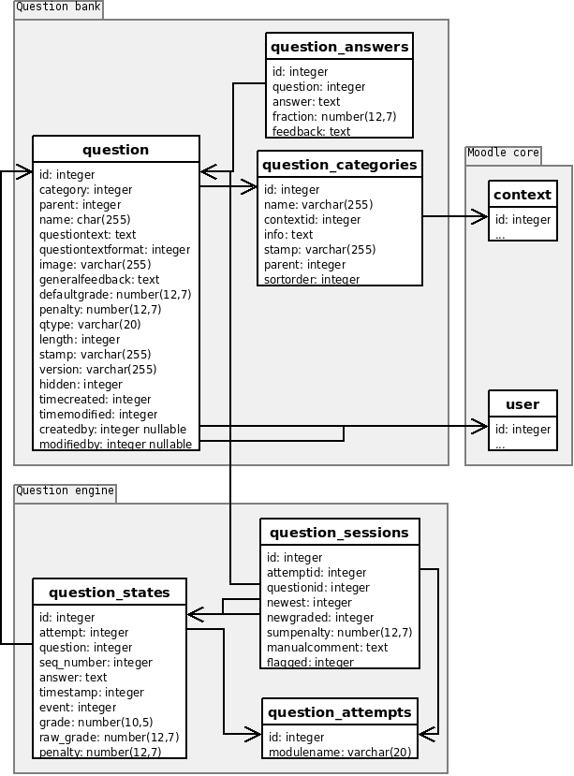
קשרי גומלין למאגר השאלות

Slide 33
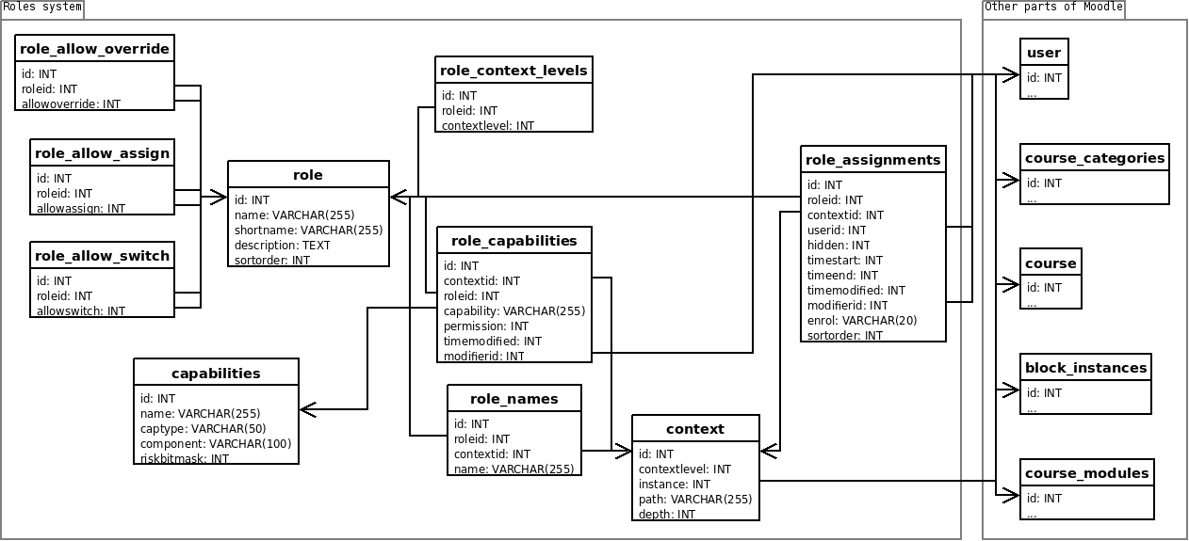
ERD להגשת עבודות

Slide 34
בעיות מידול
הבעיה העיקרית הינה בעיית סוגי השאלות – כל סוג שאלה עומד בפני עצמו – על אף שישנם סוגים רבים של שאלות שיכולים לבוא כהרחבה בין מודלים .
בעיית מידול נוספת - החלוקה הבסיסית של הmoodle הינה לכמות מודלים גבוהה מאד – מעל 50 מודלים שונים – ללא חלוקות לקבוצות משנה .
בעיה נוספת , הינה בעיה טכנית – אשר מושפעת מנושא המידול – חוסר במפתחות זרים – וחוסר ביצירת REFENCE בין המחלקות השונות. ניתן למחוק משתמש מהמערכת – אך כל הDATA שלו ישאר .

Slide 35
על סדר היום
הצגת המערכת
מידול מודל הבחנים
אופן הפיתוח במודול

Slide 36
Integration workflow in the tracker
מודל שומר לעצמו את הסטטוס של כל הבאגים במערכת ואת כל הפיצ'רים החדשים
מודל משתמש בתהליך העבודה הזה בכדי שקוד חדש יקבל ביקורות חדשות על ידי אנשים שונים לפני שהוא נכלל בקוד הליבה של moodle
הצגת נושאים פתוחים על פי מודול

Slide 37
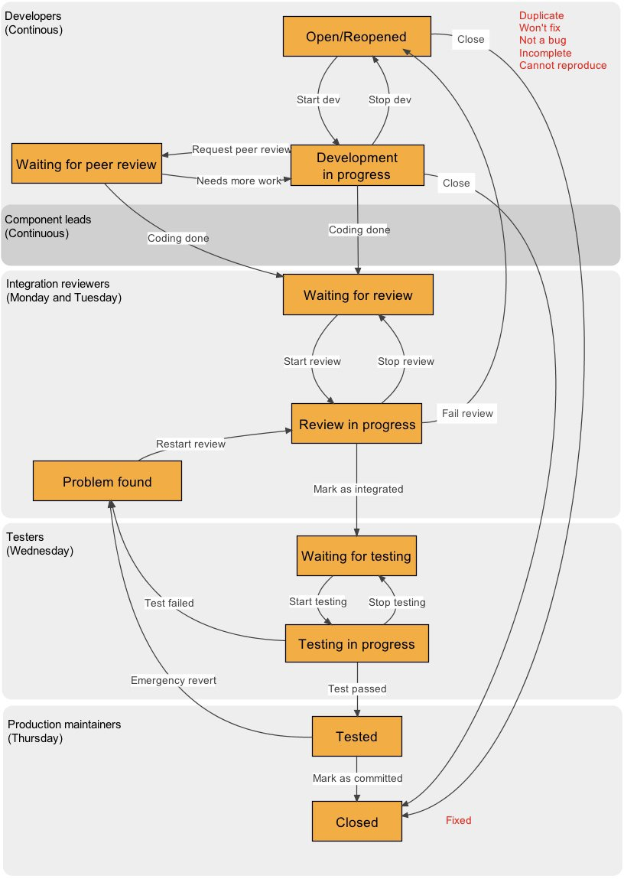

Slide 38
תהליך העבודה במודל מבחינת סדר שבועי
המשתמשים מדווחים על באגים ומבצעים בקשות תכונות חדשות מהמערכת על ידי יצירת בעיות חדשות עם תיאור וסיכום.
מפתחים עובדים על הבעיות שלהם בכדי לייצר פתרונות חדשים ולכתוב קוד שמיישם פתרונות אלה.
הם מבקשים משאר המפתחים לערוך "סקר עמיתים" בשלבים המוקדמים כדי למנוע בעיות בשלב יותר מאוחר.

Slide 39
CIBOT
בוט אוטומטי שמבצע סקירת קוד ובודק שגיאות באופן אוטומטי.
מתבצע כאשר המשתמש מגיש בקשה לביקורת עמיתים או שהוא מוסיף את התווית CIME בקוד.

Slide 40
Component leads
מפתחים אשר יש להם את האחריות לרכיבים מסוימים בליבת המערכת.
יש להם את הסמכות להחליט כי תיקון מסוים מלא ומספיק להכלל בליבת המערכת.

Slide 41
Integrator
בימים שני ושלישי, צוות האינטגרציה מבצע ביקורת ברמת הקוד של כל הנושאים
התהליך נקרא “pull”
אם התיקון נבחר כמתאים למערכת, על ידי הצוות, משולב לתוך מאגר ה-git של המערכת לבדיקות נוספות.
אם התיקון לא נבחר על ידי הצוות מועבר חזרה למפתח לבדיקות נוספות.

Slide 42
Testers
בכל יום רביעי בשבוע, צוות הבודקים בודק את הבעיות שקיימות בתור הבדיקות.
במידה ומצא טעות מחזיר אותו למפתח להמשך פיתוח ובדיקות

Slide 43
Production maintainers
בכל יום חמישי, מתחזקי המוצר ממזגים את כל הנושאים שעברו את הבדיקות שהיו בתור הבדיקות ב – git
בעיות אלה ממוזגות למערכת והמערכת ניתנת להורדה חדשה כולל התוספות החדשות.

Slide 44
Stable maintenance cycles מחזורי תחזוקה יציבים
מודל משחרר עדכונים שוטפים של הגרסה היציבה ביותר של התוכנה כדי לתקן באגים ובעיות אחרות.
ב Moodle יש צוותי פיתוח המפתחים בשיטת Scrum.
לאחר גרסאות חדשות יוצא תיקון קטן לגרסה.

Slide 45
Scrum
כל שלושה שבועות, צוותי FRONTEND ו – BACKEND לוקחים את הנושאים הדחופים ביותר מהפיגורים הרלוונטים, תקופה זו נקראת sprint
בתחילת ה – sprint, יש תקופה של תכנון והערכה.
Sprint מתרחש תקופה של שלושה שבועות
Sprint מסודר בכל מחזור שחרור גרסה.
כל הנושאים הדחופים של צוותי ה – FRONTEND ו – BACKEND ממוינים על פי עדיפות, ביטחון ועוד.
במהלך ה – sprint, הצוות נפגש מדי יום כדי לדון בפתרונות ואופן ההתקדמות, כמו כן הם מארגנים "סקרי עמיתים"
עבודת הצוות מתועדת בפומבי ב - tracker

Slide 46
מדיניות החברה
בכל שישה חודשים יש להם מדיניות של הוצאת גרסה חדשה.
צוותי ה – FRONTEND ו – BACKEND, עובדים על מפרט של תכונות חדשות מרכזיות לשלושה, ארבעה שבועות לאחר שחרור הגרסה הגדול.

Slide 47
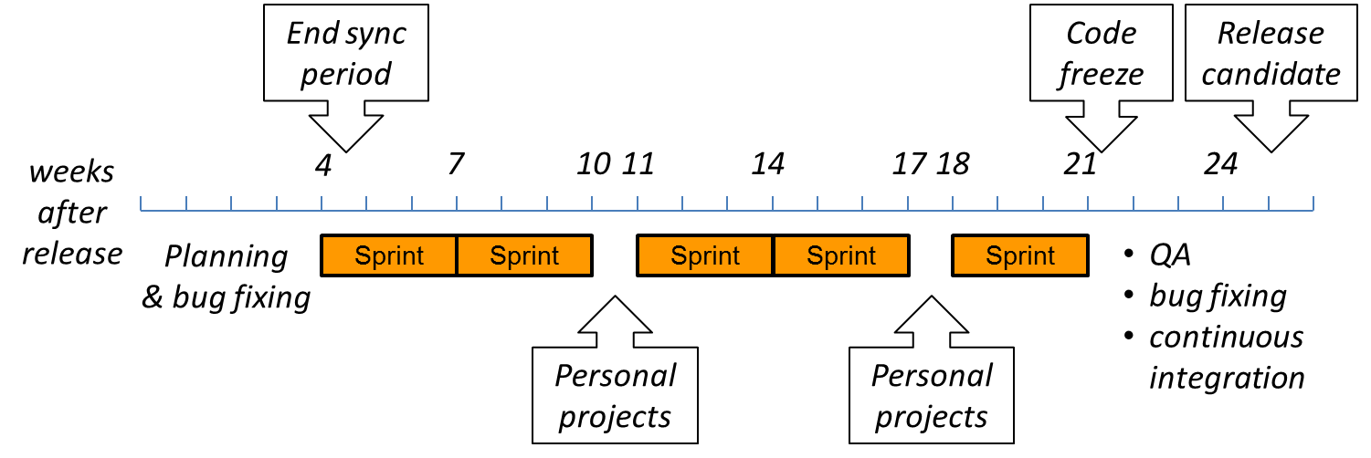
תיאור גרפי לאחר שחרור גרסה
במהלך כל מחזור ישנן תקופות ואירועים המתרחשים בין ומסביב ל- sprints.
תקופות בהן לא כותבים קוד חדש.
תהליך הסנכרון נגמר
תקופות בהן לא כותבים קוד חדש.
נקודה לשחרור הגרסה למפתחים חיצוניים
תקופת התכנון ותיקוני הבאגים
נכתבים בה כל המפרטים ואב הטיפוס
ממשיכים לבדוק ולתקן את הבעיות שנוצרו במהלך ה –sprint
והמשך אינטגרציה
תקופות בהם ניתן לפתח רעיונות חדשים ללא קשר ל –sprint

Slide 48
רשימת מוסדות המשתמשים במערכת
רשימת המוסדות

Slide 49
שאלות????

